Slide 1
Il b-tagging
Da Wikipedia:
«Il b-tagging è l'insieme dei metodi utilizzati in fisica delle particelle per l'identificazione ("tagging", dall'inglese etichettare) dei jet adronici prodotti dall'adronizzazione di un quark bottom (anche detto quark b)».
Ovvero???

Slide 2
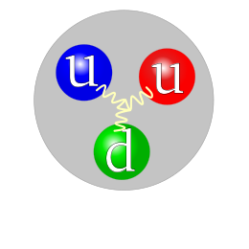
-15
10 m
Si prenda un protone:
Non è una particella fondamentale
È composto da tre quark
I quark sono tenuti uniti dalla forza forte
La forza forte:
È una delle forze fondamentali della natura, come la forza di gravità e la forza elettromagnetica
Così come la forza elettromagnetica causa l’attrazione di cariche di segno opposto e la repulsione di cariche di segno concorde, la forza forte causa l’attrazione reciproca dei quark componenti una particella
Agisce solo a cortissimo range: range = 1fm (1 Fermi) = 10 m, pari circa al diametro del protone
-15
Edoardo Grasso

Slide 3
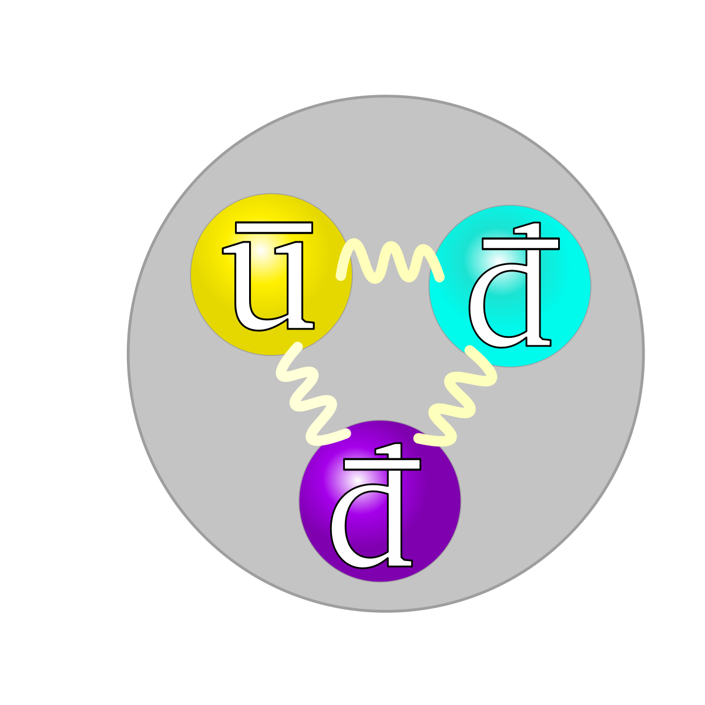
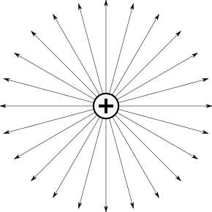

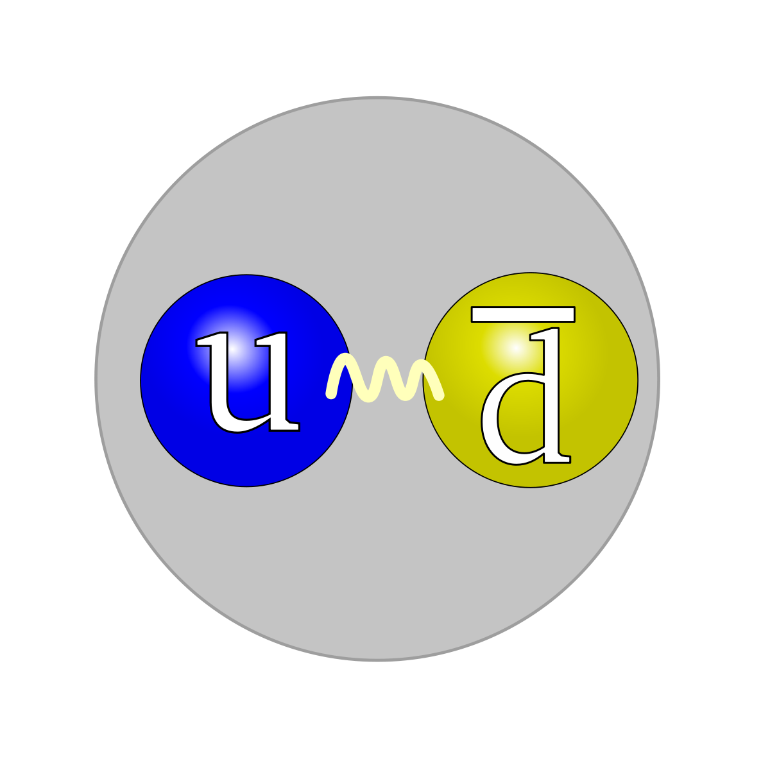
Quark e forza forte
I can’t feel anything…
«I quark stanno alla forza forte come le cariche elettriche stanno alla forza elettromagnetica (anche se con non poche differenze)»
Una carica elettrica isolata genera un campo elettrico, un’altra carica che si trovi in questo campo subirà una forza dovuta a esso: una forza attrattiva se le due cariche sono di segno discorde, repulsiva se sono di segno concorde.
Un quark isolato… NON PUÒ ESISTERE! I quark si possono trovare solo raggruppati, principalmente in coppie o tripletti.
All’interno di una particella come un protone c’è un campo di forza forte generato dai tre quark che lo compongono, i quali per via del corto range della forza forte sono anche gli unici a subirne gli effetti ovvero l’attrazione reciproca.
Me neither :(
Questo però non vuol dire che due campi di forza forte non possano mai interagire tra loro…
Edoardo Grasso

Slide 4
Supponiamo di far scontrare due protoni ad altissima energia all’interno di un acceleratore di particelle:
Se i due protoni hanno energia sufficiente, durante la collisione questi si avvicinano in modo tale che, per un brevissimo periodo di tempo, la distanza tra i quark di uno e i quark dell’altro è inferiore a 1 fm.
In questo breve istante i quark di un protone interagiscono coi quark dell’altro.
Edoardo Grasso

Slide 5

Creazione di nuove particelle
E
E = mc …
2
Si crea quindi un campo di forza forte attivo tra i due protoni, che si traduce in una grande quantità di energia. Quando i due protoni si allontanano e il campo si rompe, questa energia viene convertita in massa dando origine a nuovi quark.
Edoardo Grasso

Slide 6
Adronizzazione
Gli adroni sono tutte le particelle formate da due o tre quark es: protoni, neutroni
Come abbiamo detto i quark non possono esistere come singoletti, dunque una volta creati si raggruppano opportunamente in gruppi di tre o di due, andando così a formare nuove particelle. Questo processo si chiama adronizzazione.
Una volta terminata l’adronizzazione le particelle risultanti sono generalmente fortemente instabili, queste proseguono il cammino lungo direzioni diverse ma decadono quasi istantaneamente in altre particelle.
Ciascuno di questi «gruppi» di particelle (i prodotti stabili dei decadimenti) vengono detti jet (sciami) o, in particolare, jet adronici.
OSS: Sono questi jet a venire «visti» durante un esperimento, non i quark stessi.
Edoardo Grasso

Slide 7
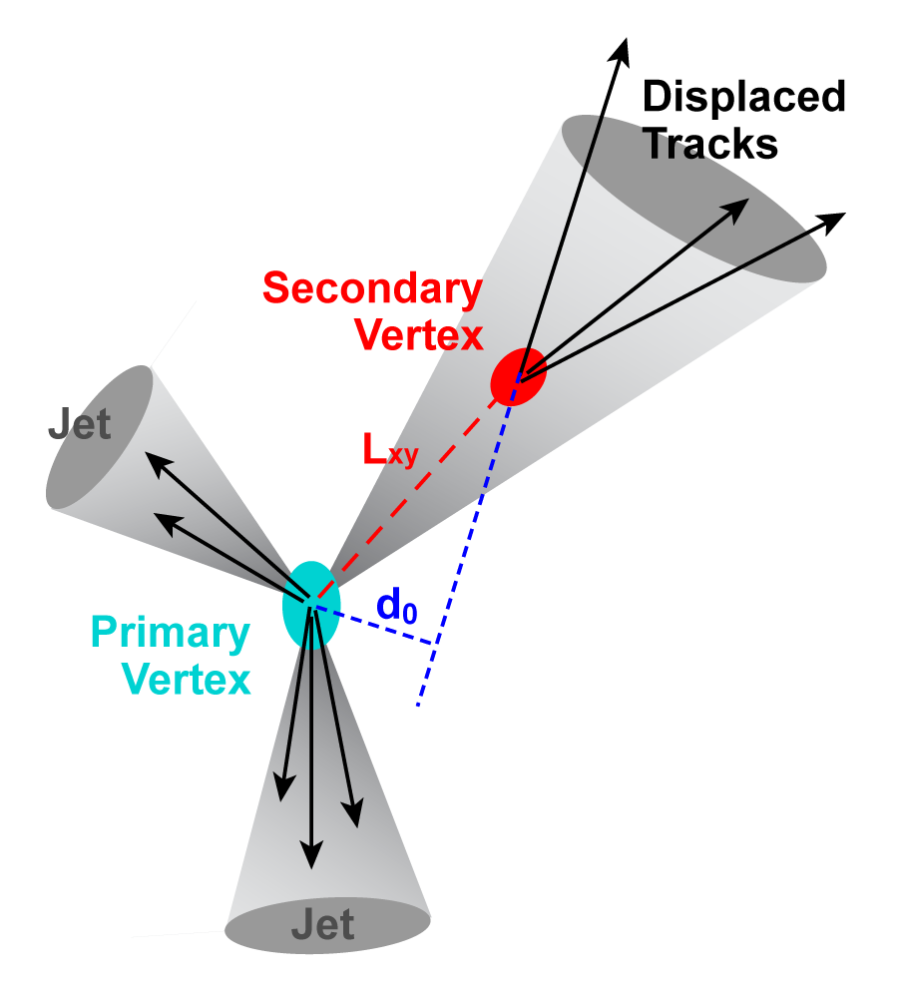
Tracce
Questi jet adronici contengono sì adroni ma anche altre particelle elementari cariche come elettroni e positroni, queste particelle sono quelle che vengono rivelate come tracce, ovvero sono particelle di cui è possibile ricostruire il percorso e capire dunque qual è il punto in cui sono state originate.
Il punto di origine di tali particelle è detto vertice. In molte collisioni il vertice è singolo, ovvero tutte le tracce possono essere ricondotte allo stesso punto di origine che è praticamente coincidente col punto di impatto dei due protoni iniziali. Come vedremo nella slide successiva, un segno importante della presenza di un b-jet è la presenza di un vertice secondario poco distante dal vertice primario, ovvero in questi casi le tracce possono essere ricondotte a due punti di origine differenti.
Edoardo Grasso

Slide 8
B-jets
Nel caso in cui uno dei quark generati dallo scontro dei protoni sia un quark bottom (o b), allora una delle particelle che si formano è un così detto «adrone b» (ovvero un adrone in cui uno dei quark è un bottom).
L’adrone b è una particella sì instabile ma con una vita media considerevole, dunque decade in altre particelle dopo aver percorso un breve tratto (qualche mm) all’interno del rivelatore dando così origine a delle particelle in un vertice secondario.
b
Le tracce provenienti da questo tipo di jet risulteranno originate in punto diverso rispetto alle altre!
RICOSTRUZIONE DEL VERTICE SECONDARIO
Edoardo Grasso

Slide 9
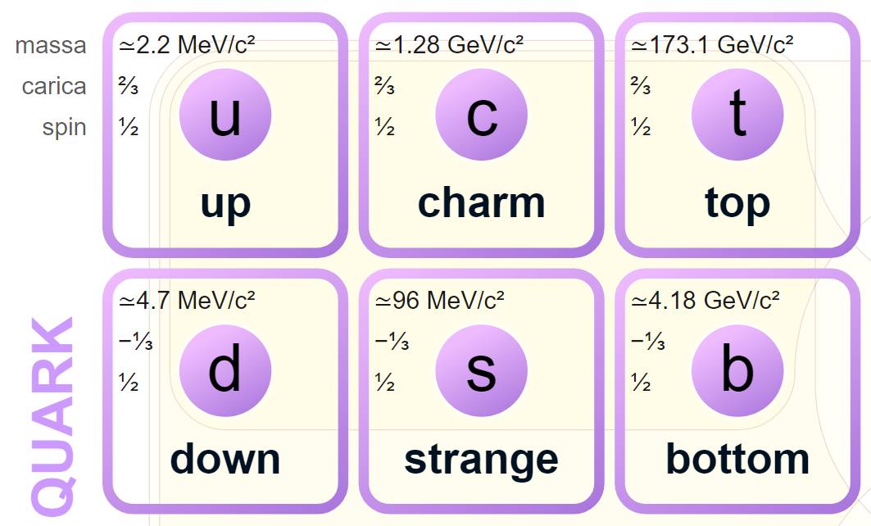
Parentesi suI sapori dei Quark
I quark sono le particelle elementari che (assieme agli elettroni) compongono tutta la materia ordinaria nell’universo, in particolare i quark up e down che sono gli unici necessari per formare protoni (u u d) e neutroni (u d d).
Ne esistono sei tipi o, meglio, sapori:
Il quark top è molto pesante ed ha un tempo di vita molto basso (circa 5×10⁻²⁵ sec) il che gli impedisce di prendere parte al processo di adronizzazione, quindi non lo troveremo mai in un jet e lo ignoreremo.
I quark si dividono in leggeri (light): up, down, strange pesanti (heavy): charm, bottom, top
Edoardo Grasso

Slide 10
Più in generale rispetto quanto detto prima:
I jet di particelle provenienti dall’adronizzazione di quark leggeri (u, d, s) sono detti jet leggeri (light-jets);
I jet di particelle provenienti dall’adronizzazione di quark c sono detti c-jet;
I jet di particelle provenienti dall’adronizzazione di quark b sono detti b-jet;
Ci sono anche altri jet non amputabili a nessun tipo di quark ma bensì a delle fluttuazioni dei campi di forza forte, questi sono detti jet gluonici (gluon-jets).
Durante un esperimento in un rivelatore di particelle dopo la collisione tra i due protoni verranno generati e quindi rivelati una grande quantità di jet, l’obiettivo è sviluppare un algoritmo che riesca efficacemente a distinguere i b-jets da tutti gli altri.
Edoardo Grasso

Slide 11
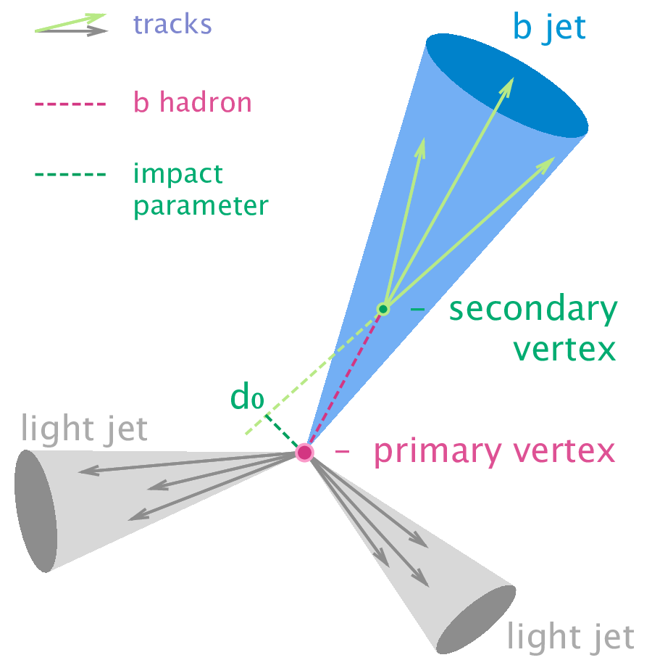
Come distinguere i b-jets
Come abbiamo detto prima, riuscire a ricostruire un vertice secondario è un chiaro segno della presenza di un b-jet.
Inoltre sappiamo che il quark b è molto più pesante delle particelle in cui decade, quindi i suoi prodotti di decadimento tendono ad avere un alto valore di impulso trasverso e il ché rende i b-jet più ampi rispetto ai jet leggeri e in genere sono composti da un numero di particelle più elevato.
Tutte queste informazioni vengono utilizzate dagli algoritmi di machine learning che studieremo sui notebook per distinguere con successo i b-jet da altri tipi di jet.
Edoardo Grasso

